Slide 1
Дүниежүзілік машина жасау өнеркәсібі. Машина жасау өнеркәсібінің қазіргі салаларының географиясы.

Slide 2
Жоспар
Кіріспе.
Машина жасау саласының құрамы.
Машина жасау кәсіпорындарының орналасу ерекшеліктері.
Машина жасаудың экономикадағы рөлі.
Станок, робот жасау.
Кеме, автомобиль, әуе-ғарыш өнеркәсібі.
Электротехника және электроника.
Қорытынды.

Slide 3
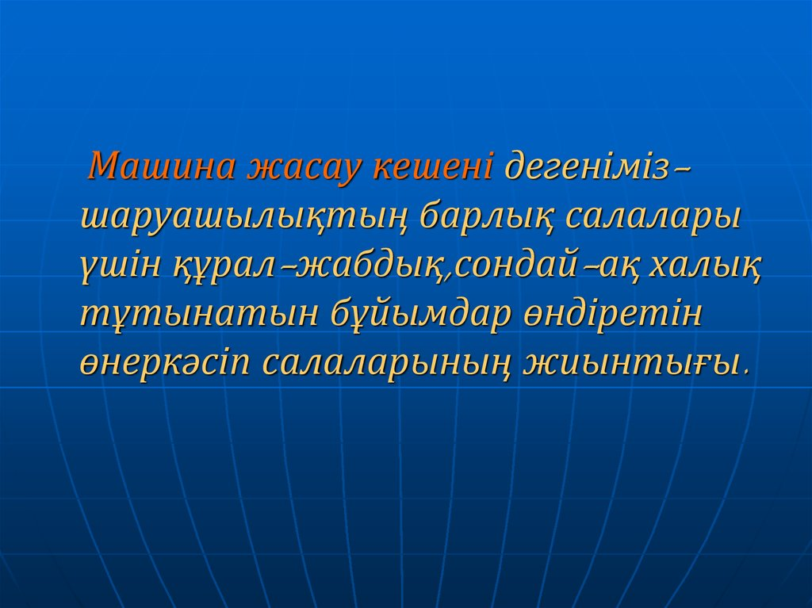

Slide 4
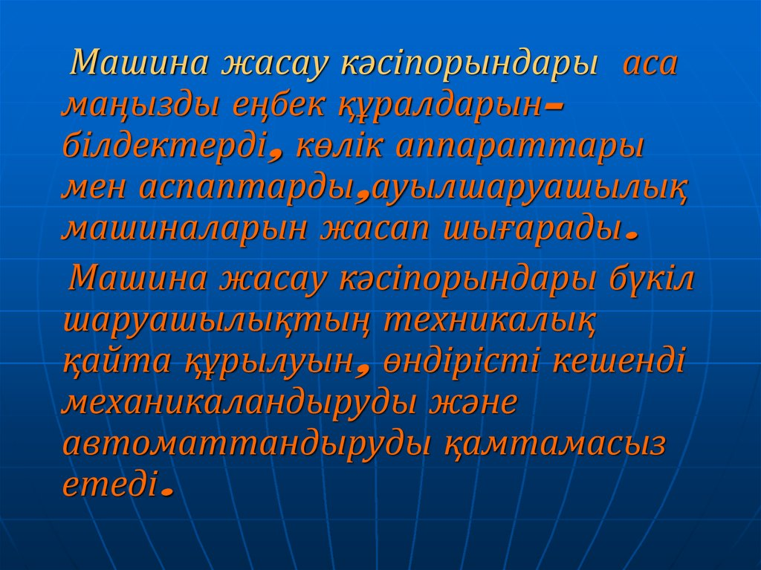

Slide 5
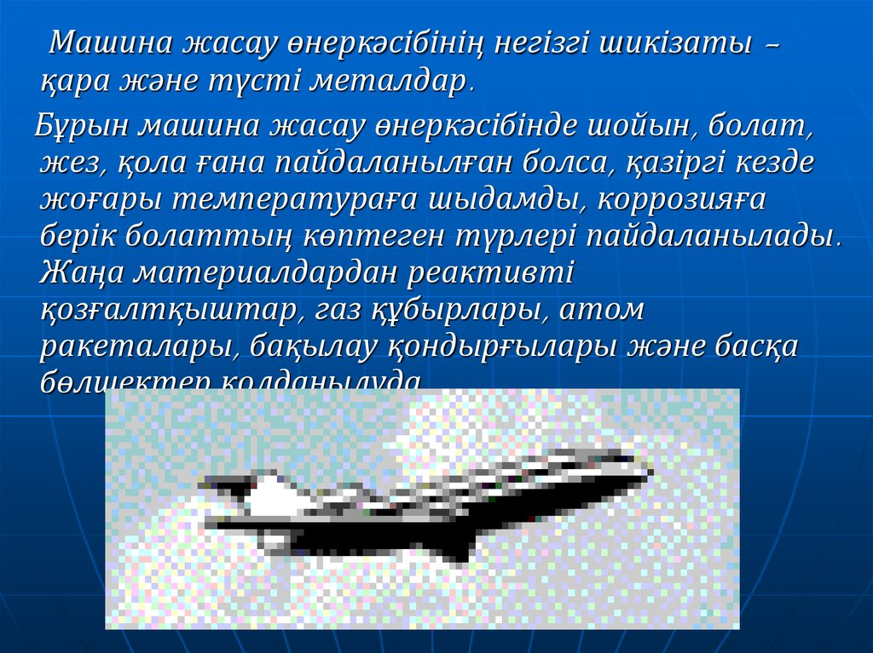

Slide 6


Slide 7
Машина жасау саласының құрамы
Машина жасау (машина жасау және металл өңдеу) негізінен өңдеуші өнеркәсібінің басты саласы болып саналады. Бұл сала әлем елдерінің ғылыми-техникалық өрлеуі мен қорғаныс қабылетінің деңгейін айқындайды, шаруашылықтың басқа салаларының дамуын анықтайды. Оның дамуы үлкен рөлде шаруашылықтың басқа салаларының экономикалық ұтымдылығын және еңбек өнімділігін арттыруға мүмкіндік жасайды.
Машина жасау мен металл өңдеу машина, станоктар, аспаптар мен агрегаттар, әртүрлі тұрмыстық және өндірістік-әскери мақсаттағы құралдарды, жабдықтар шығаратын, өте маңызды күрделі және дифференциаланған сала болып табылады. Қазіргі машина жасау көптеген сала тармақтары мен өндірістерден тұрады. Осы саланың кәсіпорындары өзара және шаруашылықтың басқадай сала қуаттарымен тығыз байланысты. Жоғары дамыған елдерде осы саланың өніміне өнрекәсіптік өндіріс құнының 35-40%-ға жуығы сай келеді. Көптеген дамушы елдерде (Қытай, Мексика, Бразилия және азиялық «жаңа индустриалдық елдер» тобын қоспағанда) машина жасау маңызды емес.
Өндірістің техникалық экономикалық ерекшеліктері бойынша өндірісті орналастырудың жағдайына деген негізгі ұстанымдарды металлды көп қажет ететін, еңбекті және ғылымды түрлерін бөледі, ал пайдаланатын технологиялары бойынша шығын аз жұмсалатын (технологиясы төмен) және шығынды (яғни, технологиясы орташа және жоғары) салаларды шығаратын өнімдері бойынша машина жасау кешенінің әртүрлі салаларын бөледі.
Көптеген елдерде машина жасау деп (тар мағынада) шаруашылықтың сол немесе басқа салаларына арнайы шығарылатын құралдарға маманданған жалпы машина жасау өнеркәсібін атайды. Көбіне машина жасау мен металл өңдеу келесі сала тармақтарын қамтиды: әртүрлі құралдарды өндіру, көліктік машина жасау, электроника мен электротехника, прибор жасау, трактор жасау, ауыл шаруашылық машина жасау, қару-жарақ жасау мен әскери техника жасау және де металл өнімдерін өндіретін көптеген салалар.

Slide 8
Машина жасау кәсіпорындарының орналасу ерекшеліктері
Машина жасау кәсіпорындарының орналасуына көптеген факторлар, оның ішінде – өндірісті қоғамдық ұйымдастырудың барлық түрлері, еңбек ресурстарымен қамтамасыз етілуі және қызметкерлердің біліктілік деңгейлері, көліктік фактор (инфрақұрылымның даму дәрежесі), тұтынушы факторы (сұраным сипаты мен өткізу нарығының сыйымдылығы), сонымен қатар ғылым сыйымдылығының факторы, ал металлды көп қажет ететін салаларға шикізаттық факторы әсер етеді (яғни қара металлургия орталықтарына жақын орналасуы өте маңызды) және т.б.
Қазіргі машина жасауға ауқымды кооперацияланған байланыстар тән. Соңғы өнімді шығаратын кәсіпорындарда көптеген жекелеген елдердің ішінде және шетелде де көршілес-зауыттары бар. Ғаламдық жағдай мен мамандану үдерісінің тереңденуі, халықаралық еңбек бөлінісі жағдайындағы машина жасау кешенінің көптеген салаларындағы ауқымды өнімді шығару сол елде немесе мемлекетаралық жағдайларда жабдық агрегаттарын толымдаушы ретінде байланыс деңгейлерінің артуына көп әрекет етеді (аймақтық және ғаламдық). Осы үрдіс ТҰК құрылымындағы (постфордизм, «оралымды» өндіріс) өндірісті ұйымдастырудың тәсілдерін, «уақытында жеткізумен» қамтамасыз ету жүйелерін (әсіресе, автокөлік жасауда) енгізу арқылы өзгертеді.

Slide 9
Машина жасаудың экономикадағы рөлі
Машина жасау кешенінің құрылымы өте күрделі. Оның кұрамына үш топқа біріктірілген 30-ға жуык салалар кіреді: 1) машина жасау (машиналар мен күрал-жабдықтар шығару); 2) металл өңдеу (металл конструкцияларын даярлау, машиналар мен құрал-жабдықтарды жөндеу); 3) «кіші металлургия» (машина жасау зауыттарында металл балқыту). Жалпы өнім шығарудағы машина жасау кешенінің үлес салмағы. Машина жасау кешені - шаруашылыктың әр түрлі салаларына құрал-жабдық, елдің корғаныс жағдайы үшін кару-жарақ, халыққа қажетті тауарлар (мысалы, автокөліктер теледидарлар, кір жуатын машиналар) шығарумен айқындалады. Еңбек өнімділігі мен барлық экономиканың ғылыми-техникалық жағынан алға басуы, елдің кауіпсіздігі оның даму деңгейімен тыгыз байланысты. Машина жасау кешені басқа да салааралык кешендермен тығыз өндірістік байланыста болады. Ол жылу электр кешені (ЖЭК) өнімдерінсіз жұмыс істеуі мүмкін емес, сондай-ақ ЖЭК машина жасаудан энергетикалық, тау-кен өндірісі машиналарын және басқа да құрал-жабдықтар, әртүрлі машиналар алады. Машина жасау кешені металлургия балқытқан металды пайдаланып, оған техника, шикізат (мысалы, металл сынығы) жеткізеді. Машина жасау үшін көп мөлшерде химиялық тауарлар (пластмасса, синтетикалық талшық пен каучук, бояу) жұмсалады. Оларды өндіру, керісінше, машина жасау өнеркәсібінсіз мүмкін емес.

Slide 10
Станок жасау
Станок жасау – бұл металл өңдеу және ағаш өңдеу станоктарын жасайтын, автоматты және жартылай автоматты сызықтар мен темірді тығыздаушы құрал-жабдықтар жасайтын машина жасаудың саласы. Осы саладағы өнім өндірісінің ауқымына қарамастан, өндірістің (құнның көрсеткіштерінде) биік шоғырлануының дәрежесі дамыған елдерде жоғары дәрежеде. Ол елдердегі станок жасаудың өнімдері де өте қымбат. Олардың халықаралық еңбек бөлінісіндегі орны да ерекше. Қарапайым станоктарды шығару салыстырмалы түрде дамушы елдерге тән, оның ішінде – ҚХР, Үндістан және Шығыс Еуропаның постсоциалистік елдері, Корея Республикасы, Тайвань аралы. Олардағы қазір шығарылатын өнімдердің жиынтығы АҚШ-тың өніміне сай келеді. Станок жасау саларының өнімдері Үндістанда, Бразилияда, Мексикада және т.б. елдерде шұғыл өсіп келеді.
Станок жасау өнімдерінің құндары әр елде әрқилы. Мысалы, өте жоғары көрсеткішке Нидерланд, Швейцария, Финляндия, Бельгия мемлекеттері ие. Осы көрсеткіш техникалық деңгейді сапаны және станок жасау өнімінің құнын анықтайды.

Slide 11
Робот техникасы.
Әлемдік өнеркәсіптік роботтарды өндіруде бұрынғыдай Жапония алады (50%-ға жуығы). Одан әрі АҚШ, ГФР, Италия, Ұлыбритания басты орын алуда. Өнеркәсіптік роботтарды шығару үшін станок және темірді нығыздайтын құрал жасау, электроника мен электр техникалық құралдарын және көліктік құрал-жабдықтарды өндіретін фирмалар жүргізеді.
Болашақта өнеркәсіптік роботтарды пайдалану деңгейі кеңейеді, денсаулық сақтау, фармацевтикалық және косметикалық өнеркәсіптерден жүк тиеу-түсіру жұмыстарына және машиналарды мен құралдарын техникалық қызмет көрсетуге дейінгі салаларды қамтиды. Автоматтандыру сол саладағы өнімнің үлгілік сандарын ұлғайту үшін, өнеркәсіпте өндіргіш күштерді арттырудың басты факторы болады. ҒТТ-ның жетістіктеріне байланысты соңғы жылдары робот техникасының ұтымдылығы арта түсуде (жылдамдық, нақтылық, ақпараттық қуаттылық) және ол бағаның төмендеуіне әсер етеді.
Өнеркәсіптік роботтарды пайдаланудың негізгі саласы автокөлік өнеркәсібі болып қала береді (технологиялық операциялар бойынша – дәнекерлеу). Электроника мен ақпараттану саласындағы алға жылжушылықтың нәтижесінде роботтарды тамақ өнеркәсібінде де пайдалануға мүмкіндік беруде. Мысалы, француздық сыр қайнату зауытындағы роботтандыру арқылы өнімнің сапасы арта түсті (өнімдегі патогендік микроорганизмдердің 50 есеге дейін төмендеуіне байланысты).

Slide 12
Өнеркәсіптік роботтарды ірі шығарушы (еркін дәрежесі бес және одан жоғары) компанияларға жапондық компаниялар – «Ясакава» («Yasakawa Electric»), «Фанус» («Fanuc») және «Кавасаки» («Kawasaki Heavy Industries»), швед компаниясы – «ЭйБиБи» («ABB»), герман компаниясы – Кука («Kuka») жатқызылады. Тек осы бесеуіне ТНК-ның әлемдік өнеркәсіптік роботтарды сатудың 70%-ы сай келеді. Осы саладағы 15 әлемдік көшбасшылардың оны – бұл жапондық компаниялар. Қосымша ретінде басқа да фирмаларды атап өтуге болады – «Панасоник», «Тошиба», «Мицубиси», «Ямаха», «Хитачи». 2010 жылы өнеркәсіптік роботтар нарығында Азия алдыға шықты (67 мың бірлік, көшбасшы – Корея Республикасы), келесі орында Еуропа елдері – 30 мың бірлік, әрі қарай – Америка – 17 мың бірлік. Робот техникасының нарығы қарқынды түрде Қытайда, Корея Республикасында және Оңтүстік-Шығыс Азия елдерінде (АСЕАН) дамып келе жатыр.
Өнеркәсіптік роботтарды сатуда елдегі жұмысшы күштерінің әсері мол, себебі олар жұмысшыларды роботтармен алмастыруда басты маңызға ие. Жұмысшы күштері қымбат елдерде осыған орай, роботтардың тығыздығы да арта түседі. Яғни робот техникасының пайдалылығы арта түседі. Жапонияда робот техникасы технологияның бастаушысы ретінде қарастырылады, ол жұмысшы күштерінің жетіспеушілігіне байланысты бәсекелестікке түседі.

Slide 13
Кеме жасау
Бұл – көлік машина жасаудың ежелгі салаларының бірі. Қазіргі уақытта халықаралық жүк тасымалдауда теңіз көлігінің алатын орны ерекше. Суға арнайы жүк кемелері (мұнай мен мұнай өнімдерін тасымалдау үшін арналған – танкерлер, құрғақ-кемелер, контейнер-кемелер, рефрижератор-кемелер), туристік (кемемен саяхат жасау) жолаушылар лайнерлері және т.б. Әлемдік шаруашылық үшін жүзіп отыратын балық консервілеу базаларын қалыптастыру, ғылыми-зерттеу кемелері, сал-кемелер, теңіз бұрғылау платформалары және т.б. өте маңызды.
Кеме түрлері мен олардың техникалық экономикалық сипаттамалары. Саланың өнімдік әртүрлігі жоғары. Жүк кемелерін тасымалдайтын жүктерінің түрлері бойынша әмбебаптық (басты жүктерді тасымалдау үшін қызмет етеді); танкерлер (сұйық жүктерді, оның ішінде шикі мұнай мен мұнай өнімдерін, табиғи газды құю арқылы тасымалдайтын); балкерлер немесе сұйық заттарды ақтара тиеу (құрғақ себілетін жүктерді – бидай, кендер, көмір тасымалдайды); кешенді балкер-танкерлер; контейнерлер (контейнерлер ұяшықтар сияқты қойылып, қабатталады, олардың жүк көтеруі TEU = 20 футтық эквивалент бірліктерімен өлшенеді); жүк кемесіне тіркемемен жүк тасу (немесе баржамен жүк тасу; жүктер тіркемелерге салынып болғасын, суға түсіріледі); ағаш таситын кеме; жүктердің ірі топтамаларын таситын кеме – «Ро-Ро» (Roll-on – Roll-off – аунатып әкелу, аударыстырып әкелу); рефрижераторлар; баржалар; «өзен-теңіз» аралас кемелері боп бөлінеді.

Slide 14
Мемлекеттік жалауларды пайдаланудың да статистикасы қызық. Кемелердің көбі өз елдерінің туларымен не жалауларымен жүзбейді. Теңіз флотының тоннажы оның қарқын үдерісі экономикалық дамыған елдерде шұғыл қысқаруда, керісінше, дамушы елдерде өсуде, осыған байланысты Қытай, Үндістан, Бразилияда осындай жағдай ел экономикасының дамуына әсер етеді, дамушы елдердің әлемдік кеме шаруашылығына және халықаралық еңбек бөлінісіне тартуға көмек жасайды. Бірақ көптеген жағдайларда ол «арзан» (немесе «ұтымды») жалаулардың болуына әсер етеді. Оларды ашық тіркеу жалаулары деп те атайды, әлемдегі сауда флоттарының жартысан көбі осы тіркеуге енген. Олар осы елдердегі ұтымды ережелер мен жағдайларды пайдаланады.
Әлемдегі елдердің ішінде сауда флоттары көп пайдаланатын бірінші орындағы елге Панама (жалпы жүк тасымалдаудың ¼-і кіреді) жатады. Екінші орында Либерия. Әрі қарай Багам аралдары мен Маршалл аралдары, Сингапур, Гонконг, Грекия, Мальта, Кипр (2010 ж) алады. «Арзан жалаулар» арқылы жүзетін елдердің ⅔-і экономикалық дамыған елдер. (АҚШ, Жапония, Ұлыбритания, ГФР, Грекия және т.б.), ал тек ⅓-і - дамушы елдерге келеді.
Мысалы, панамалық жалау әрбір үшінші балкерде тігіледі. Бірақ олардың барлығы панамалық айлақтарда болған емес, алты мыңнан астам ірі және орташа кемелердің көп бөлігі осы жалау арқылы жүк тасиды. Олардың екі мыңға жуығы жапон кемелеріне сай келеді, 700-ге жуығы – қытай, 400 – грек, 360 – корея, 330 – тайвань. Либерияның теңіз флотының 45%-ы Германия құрамына кіреді (тіпті, кемелері өздерінің аудандарына кірмейді). Багам кемелерін Грекия мен Норвегия иемденген, мальтаны – Грекия, Кипр – Грекия және Германия, Гонконг – Қытай, Маршалл аралдарын – Грекия, Германия және АҚШ және т.б. Қазіргі халықаралық тіркеу жүйесі тіпті, теңізге шығатын жолдары жоқ елдерге де жалауларын тағып кеме жүзуге рұқсат берген. Мысалы, Люксембург, Швейцария, Эфиопия, Словакия және Моңғолия (соңғысының жалауымен вьетнам және ресейлік кемелер жүк тасымалдайды). Тіпті, Ресей кеме компаниялары да өздерінің кемелерін Либерия, Камбоджа, Панама, Белиз, Кипр, Мальта мемлекеттері арқылы тіркеу бойынша төленетін салықтан алшақтап кетеді.

Slide 15
Әлемдегі ірі кеме жасаудағы аймақтарға Азия да кіреді. Оның құрамына 80% сай келеді, сондықтан болашақта батыс еуропалық компаниялардың әлсіреуін байқауға болады. Кеме жасау: Корея Республикасы, Қытай, Тайвань аралы, Түркия, Индонезия, Малайзия, Сингапур, Бразилия, Үндістан, Аргентина, Мысыр, Мексика және т.б.сияқты дамушы елдердің көбінде дамып келеді
Сонымен кеме жасауда алға жылжушылықтың дамыған елдерден дамушы елдерге қарай ауысуы байқауға болады (Батыстан Шығысқа). XXI ғасырда Теңіз кемелерінің түрлері көбеймек, дегенмен негізгі көңіл контейнермен тасымалдауға бөлінбек.

Slide 16
Автомобиль жасау
Автокөлік жасау – бұл машина жасау кешеніндегі әлемнің ең маңызды салаларының бірі. Саланың өнімі үлкен сұранысқа ие болғандықтан, ол тек дамыған елдерде ғана емес, барлық мемлекетте, барлық материкте әртүрлі автокөлік (автокөлік, автобус, жүк автокөліктері) жолаушының және жүктің тасымалдайтын көрінісімен жүзеге асады.
Сала дамуының ерекшеліктері. XIX ғасырдың ортасынан бастап автокөлік жасау жөнінде көптеген жағдайлар болды. 1886 жылы неміс инженері Карл Бенц алғаш двигателі ішінде жанатын автокөлікті құрастырды. Ал, әлемде алғашқы сериялы автокөлік 1903 жылдың 23 маусымда Генри Форд зауытында Детройтте (АҚШ) жинақталды.
Автокөлік өнеркәсібінде қара және түсті металлургия, химия, мұнай мен химия, шыны, текстиль, электроника, электротехника өнеркәсіптерінің өнімдері кеңінен пайдаланылады. Автокөлікті құрастыру үшін металлдар (болат, аллюминий және т.б.), табиғи және синтетикалық кәушік, шыны, пластик, маталар, станок жасаудың әртүрлі өнімдері қолданылады. Бір уақытта автокөлік жасау өнеркәсібі осы салалардың дамуына және шоғырлануына әсер етеді. Мысалы, ірі отынды қолданушы ретінде ол әлемнің мұнай өнеркәсібіне оның дамуына әсер етеді. Сол тұрғыда осы сала экономикадағы жаңа үрдістерге өте тәуелді деуге болады.

Slide 17
Автокөлік жасау өнеркәсібінде технологиялық барлық жаңалықтар, оның ішінде өнеркәсіптік роботтар пайдаланылады. Дәл осы салада АҚШ-та конвейрлі өндіріс пайда болды («фордизм»). Негізінен осы технологияның келесі ауысымы, өндірісті ұйымдастырудың түрлері («постфордизм») Жапония мен Швецияда дамыды. Өндірістің осы жаңа жүйесі «фордизмге» қарсы бола отырып, өндіріс масштабын азайту үшін емес, «өндірістің әртүрлігіне байланысты үнемдеу» ұстанымымен дамып келеді. Мұнда бастысы сол елдің ерекшелігін ескеретін шағын өндірістік жүйелер қалыптастыру боп табылады, мысалы, құрастырушы және жинақтаушы, тұтынушы нарығының ескерулерін қамтамасыз ететін өндірістердің дамуы жүреді.
Автокөлік жасау өнеркәсібінде өздігінше шикізаттық нарық қалыптасты. Бұл металл илектері ескі машиналардан. АҚШ-та дайындалатын автокөліктерінің ⅓-і болат илкетерінен жасалады, жапондықтарда жасалған – ¾-ін алады. Басқаша айтқанда, автокөлік өнеркәсібі ресурсты үнемдеуші және экологиялық болып саналады.

Slide 18
Автокөлік корпорацияларының әлем бойынша шетелдік филиалдамен таралуына келесі сала өнімінің шығару нарығын басып озу; жергілікті және арзан жұмысшы күштерін пайдалану; халықаралық мамандану мен өндіріс құрамдасуының дамуы (әсіресе, шетелдік өндірістерді қалыптастыру); корпорациялардың фирмаралық қосылу үрдісі сияқты факторлар әсер етеді.
Ірі алып автокөліктерін шығаруда алдыңғы ондықтардың үлесіне жалпы әлемдік өндірістің 75%-ы сәйкес келеді. Көшбасшы корпорациялар - «Тойота» және «Дженерал Моторс», «Фольксваген» және «Форд», «Хонда». Америкалық «Дженерал Моторс» фирмасы осы салада алдыңғы қатарда болды. Оның кәсіпорындарында әлемдегі әрбір жетінші автокөлік шығарылады. 2005 жылы әлемде барлық маркалар бойынша 66 млн автокөлік құралдары (жүк, жеңіл, минивэндер, автобустар), 2007 жылы– 73 млн астам автобірлік, 2010 жылы– 77,6 млн бірлік өндірілді.
Әлемдік автокөлік жасау қуатының орналасуының алғышарттары. XX ғасырдың екінші жартысында автокөлік жасауда айтарлықтай өзгерістер болды, тіпті жекелеген елдер мен аудандар және аймақтар арасында.
XX ғасырдың екінші жартысында осы саладағы өндіріс өнімінің елдер мен аймақтар бойынша үлесі тез өзгерді. Мысалы, автокөлік өнеркәсібіндегі басты үш елдің рөлі төмендеді (1950 жылы – 100%; 1995 жылы – 54%, 2010 жылы – 42%). АҚШ өзінің біріншілік орнынан айырылып қалды. 2010 жылы Қытай (Жапонияны озып шығып) алдыңғы орынға шықты. Ал үшінші орынға ГФР шықты. Дамушы елдерде автокөлік жасау тез дами бастады. Алдыңғы кезекте көшбасшыларға Қытай, Корея Республикасы, Бразилия, Үндістан жатады. Өндіріс сонымен қоса, Мексикада, Таиландта, Түркияда, Иранда және т.б. елдерде өсе бастады.
Еуропадағы автомобиль жасаудың ірі орталықтары Швеция (Вольво), Венгрия (Икарус), Италия (Фиат), Германия (БМВ, Мерседес, Ауди, Фольксваген), Франция (Пежо, Ситроен), Чехия (Шкода, Татра).

Slide 19
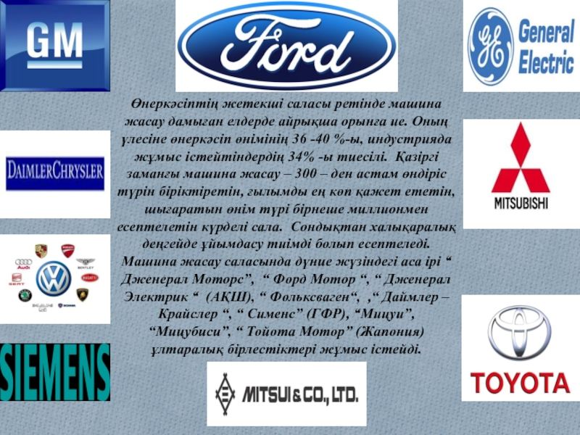

Slide 20
Әуе-ғарыштық өнеркәсібі
Машина жасаудың бұл саласы бұрынғы қалыптасқан авиациялық өнеркәсіптер мен жаңа зымырандық ғарыштық салаларын біріктіреді және НИОКР мен капиталды салуда көп қаражатты қажет етеді. Қазіргі уақытта авиа-зымырандық ғарыштық өнеркәсібі (АЗҒӨ) коммуникацияның құралы ретінде дамып келеді, ол жаңа экономиканың ақпараттық технологиялары үшін материалдық базамен қамтамасыз ету үшін дамып келеді. АЗҒӨ экономикалық өсудің технологиялық базасына айналды. Экономиканың аэроғарыштық технологиясын пайдалануымен байланысы бар басқа секторларының жылдық ақша айналымы жылына тіпті аэроғарыштық саланың айналымынан он есеге асып түсуде.
АЗҒӨ жаңа экономиканың дамуында қазіргі кездегі алатын орны көбіне XIX ғасырдың ортасындағы темір жолдары мен телеграфтың алған орнына сай келеді. Нақты осы технологияның көмегімен өнеркәсіптік төңкерілістің құны азайтылып, көліктік және ақпараттық коммуникациялардың белсенділігі арта түсті. Әртүрлі мемлекеттердің ұлттық нарықтары біріктірілді. Нарық сандарының артуы фирмаларға өздерінің өндіріс масштабтарын арттыруларын мүмкіндік берді, индустриалдық технологиялардың нәтижесінде алға жылдып отырды.

Slide 21
Саланың құрылымында ерекше көзге түсетіндер – ұшақ, ракета құрастыру, ғарышқа ұшу аппараттары авиациялық қажеттіліктерді өндіру және т.б. салалары ерекшеленді. Осы барлық өнімдерді өндіруде тек экономикасы дамыған мемлекеттер ғана жасай алады.
Барлық АРКП өндiрiс — көп ғылымды және сыйымды. Бұл продукциялар саны кiшiгiрiм болуы шығарылған өнiмнiң күрделiлiгiмен байланысты. Саласын капитал сыйымдылығының жоғарғы дәрежелi монополизациямен анықталады. Тiптi жетекшi елдерде тек 3-4 фирмалар өнімдерді өндіреді. Аэрокосмотық және қорғаныс индустриясы ішінен: «Боинг» (АҚШ), «ЕАДС» (Франция және т.б..), «Юнайтед Текноледжиз», «Локхид-Мартин», «Нортрон Грумман» (США) жылдық айналымы негізі ерекшеленеді.
Ірі АРКП кәсіпорындарын орналастыруда ғылыми – зерттеу жұмыстары жүргізілетін ірі қалаларда ғана өндіреді.
Авиациялық көлiктiң ерекшелiгi жоғарғы талаптардың бірі сенiмдi және қауіпсіздік талаптар. Бұл жаңа әуе кемелерін сертификат алаға үлкен сынақатар жүргiзу мақсаттары қойылады. Мұндай жұмыстарды орындау ұзақ жыл ұшақтарға, пилотаж-навигационды кешендер мен агрегатты двигателдер үшін 10 - 12 жылға. Мұндай өңдеу мерзiмдерi үлкен әрі және ұзақ мерзiмдi капитал жұмсалады.

Slide 22
Ірі компаниялар саны мен сатылым көлеміне байланысты басқа мемлекеттер арасынан АҚШ мемлекеті алдында, әлемдік нарықта азаматтық авиацииның көп бөлігін (лидер - «Боинг» компаниясы). Еуропалық мемлекеттер мен олардың компаниялары авиаракета өнеркәсібін дамытуда кооперация мен мамандануына байланысты ғылыми-техника және өндіріс потенциалын біріктірді. Осының негізінде Еуропалық авиағарыштық концерн құрылды («European Aeronautic Defense and Space» — EADS). Еуропалық консорциумда «Airbus» («Эйрбас индастри») Францияның, ГФР, Ұлыбританияның, Испанияның авиациялық компаниялар кірді. Қазір «Боинг» және «Airbus» — әлемдегу ең ірі азаматтық лайнерлердің өндірісі.
Әлемдік нарықта қазіргі кезде азаматтық авиатехникамен 4 компания өндірісі қамтамасыз етеді. Олар: магистралды ұшақпен Boeing (АҚШ) және Airbus (ЕО) компания, ал аймақты ұшақтармен жабдықтауды Bombardier (Канада), Embraer (Бразилия) және ATR (Италия) қамтамасыз етеді. Қазіргі кезде Ресей авиақұрылысын бастамасы ретінде қарастырамыз.

Slide 23
Электротехника және электроника
Электротехника жеке сала ретінде тек XIX ғасырдың аяғы — XX ғасыр басында қалыптасты. Сол кезде үздiк және ғылымды көп қажет ететiн өнеркәсіп саласына жатты. Қазіргі кезде әлемде электротехника өнеркәсібінің өнімі машина және электроника өнімінен бірнеше есе арзан. Алайда бұл салада ең жаңа сала - электроника пайда болып, қазірде жеке сала болып бөлініп шықты. Элетротехника өнеркәсібінің құрылымында 2 топ өндірісіне бөлінеді. Бірінші топқа аса қымбат өнеркәсіптік мақсаттағы өнімдер: электроэнергия өндіріретін құралдар (генераторлар), оның жіберуге (кабельдер), және электрикалық энергияға қажетті (трансформаторлар, электромоторлар). Өнеркәсіп сонымен қатар металлдарды балқытуға электросварка, электротасымалдау және т.б. Бірінші топтағы өнімдер көбіне түсті металлдарды, арнаулы болат түрлерін және т.б. металлды көп қажет етеді.
Екінші топқа кең қолданыстағы үй шаруашылығына және тұрмысқа қажетті арзан өнімдер жатады. Оларға: жарықтехникалық өнімдер (электролампалар), сөндіргіштер, розеткалар, аккумуляторлар және т.б. Сонымен қатар аса маңызды ұзақ мерзімге арналған тұрмыс аппараты—тоңазытқыштар, электропештертер, шаңсорғыштар, кір жуу машиналар, микротолқынды пештер, және т.б. Бұл продукция өнімдері нарықта кең қолданылады. Оның өндірісіде жұмыс күшін қажет етпейді.
Электротехникалық транснационалды және электротехникалық өнеркәсібінде аса атақты корпорациялар XIX ғасырдың басында пайда болды. Олар «Дженерал электрик», «Вестингауз» (АҚШ), «Сименс» (Германия) және т.б. Кеңес одағында қуатты электротехникалық өнеркәсіп болған. Жапонияда бұл сала тек ХХ ғасырдың екінші жартысында дами бастады, ал Қытайда 10 жыл аралығында жаңа өріс алды.

